Slide 1


Projet Transmission LoRa
Gateway TTN & RPi3
Node Seeduino & Grove E5
Systèmes Communicants II
Noé LINDENLAUB & Xavier HUEBER - 4 mai 2023
Ce nom de diapo trop long

Slide 2
SOMMAIRE
01
02
03
04
05
06
Introduction
Mise en place
Configuration
Matériel utilisé
Tests et
résultats
Gateway TTN
Vs Raspberry
Démonstration

Slide 3
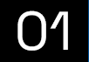

INTRODUCTION
Notes:
Définir les systèmes communicants et leur importance
Présenter LoRa comme une technologie longue portée et basse consommation
Expliquer l'application de LoRa dans notre projet

Slide 4
02
MATÉRIEL UTILISÉ
Gateways TTN
Gateway Seed Hat Raspberry Pi 3
Node Grove E5 UART via ESP32-S3
Node Seeduino (basée Arduino)
Notes:
Décrire brièvement chaque composant et son rôle dans le système

Slide 5
03
Mise en Place Configuration
Notes:
Expliquer les configurations nécessaires pour les noeuds et les gateways
Présenter le code Arduino utilisé pour les noeuds
Expliquer comment les noeuds communiquent avec les gateways

Slide 6
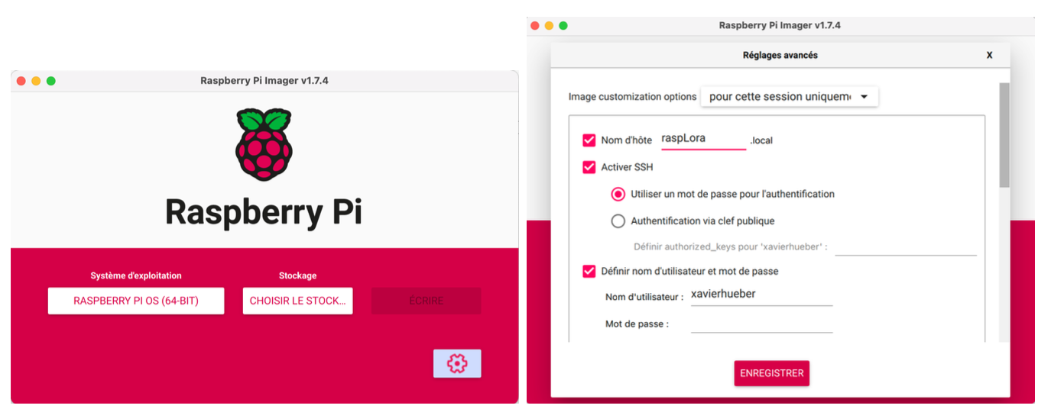
Mise en Place
Raspberry Pi OS
-> Raspberry Pi Imager

Slide 7
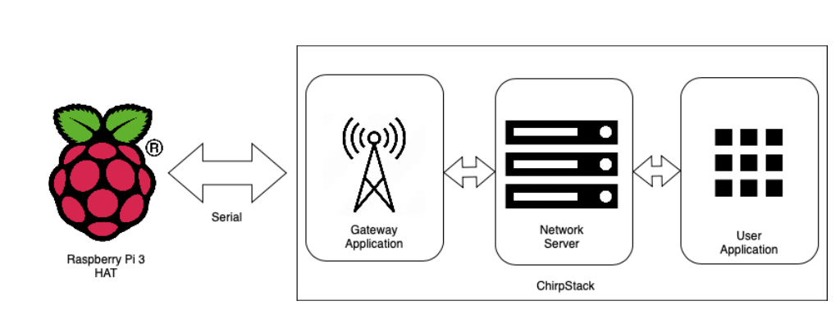
Mise en Place
ChirpStack

Slide 8
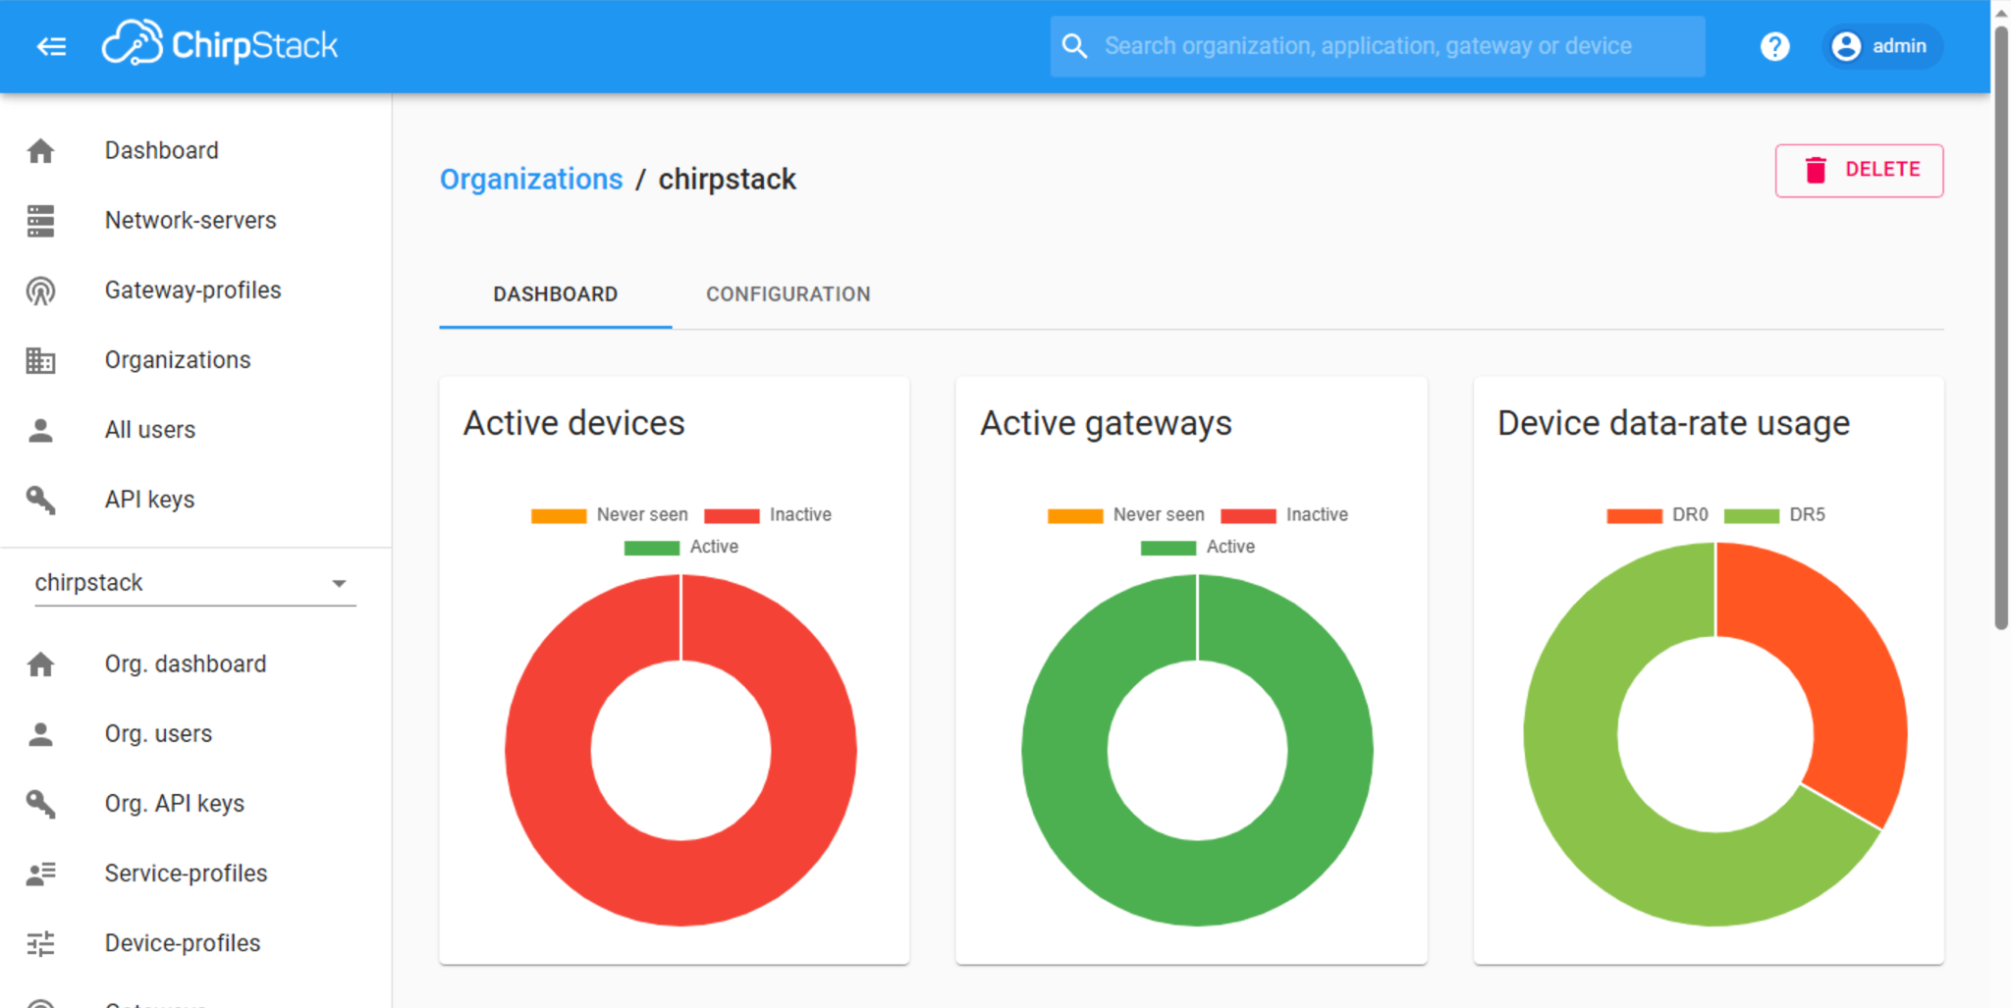
Configuration

Slide 9
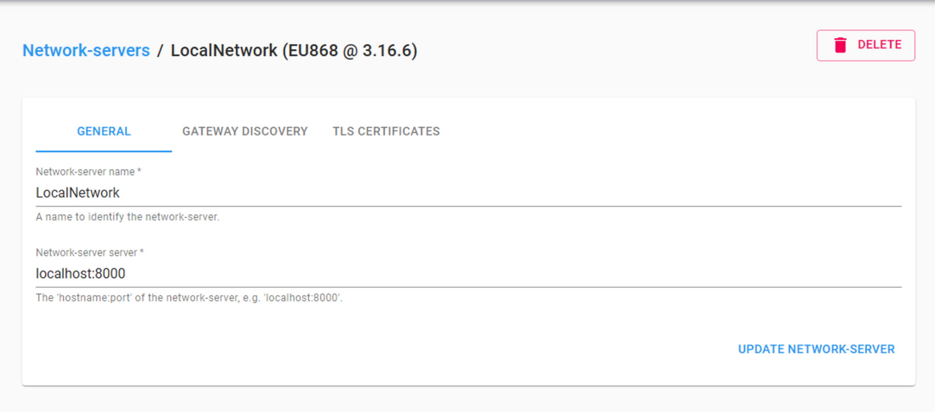
Configuration

Slide 10
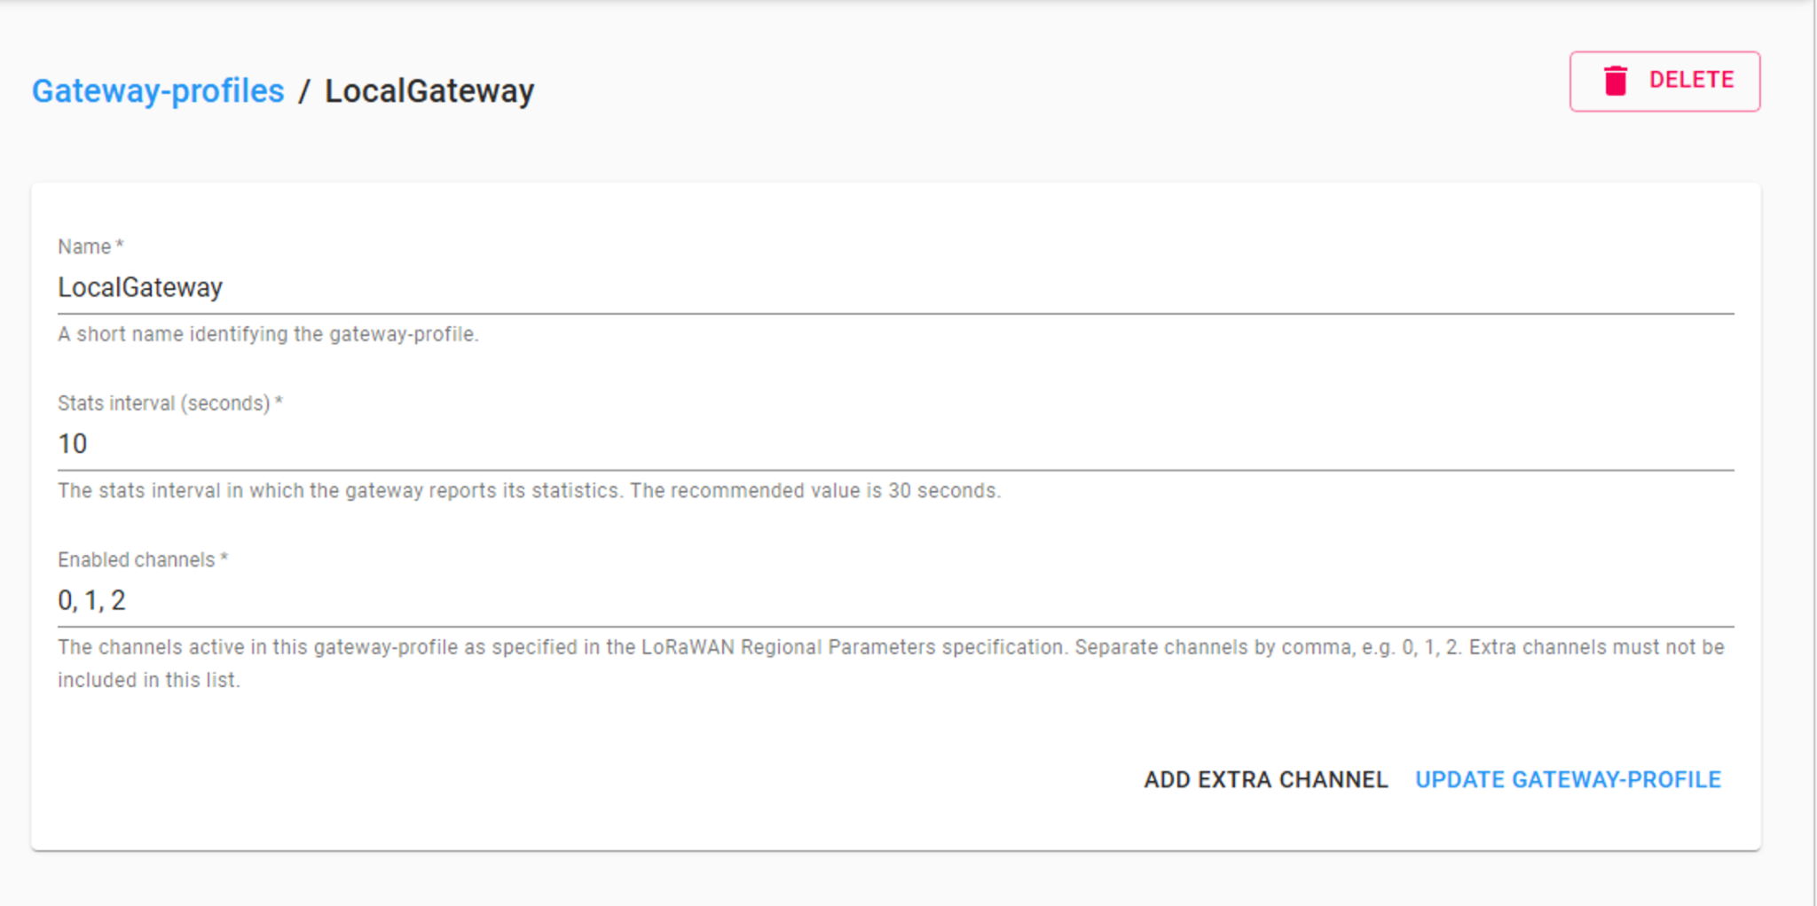
Configuration

Slide 11
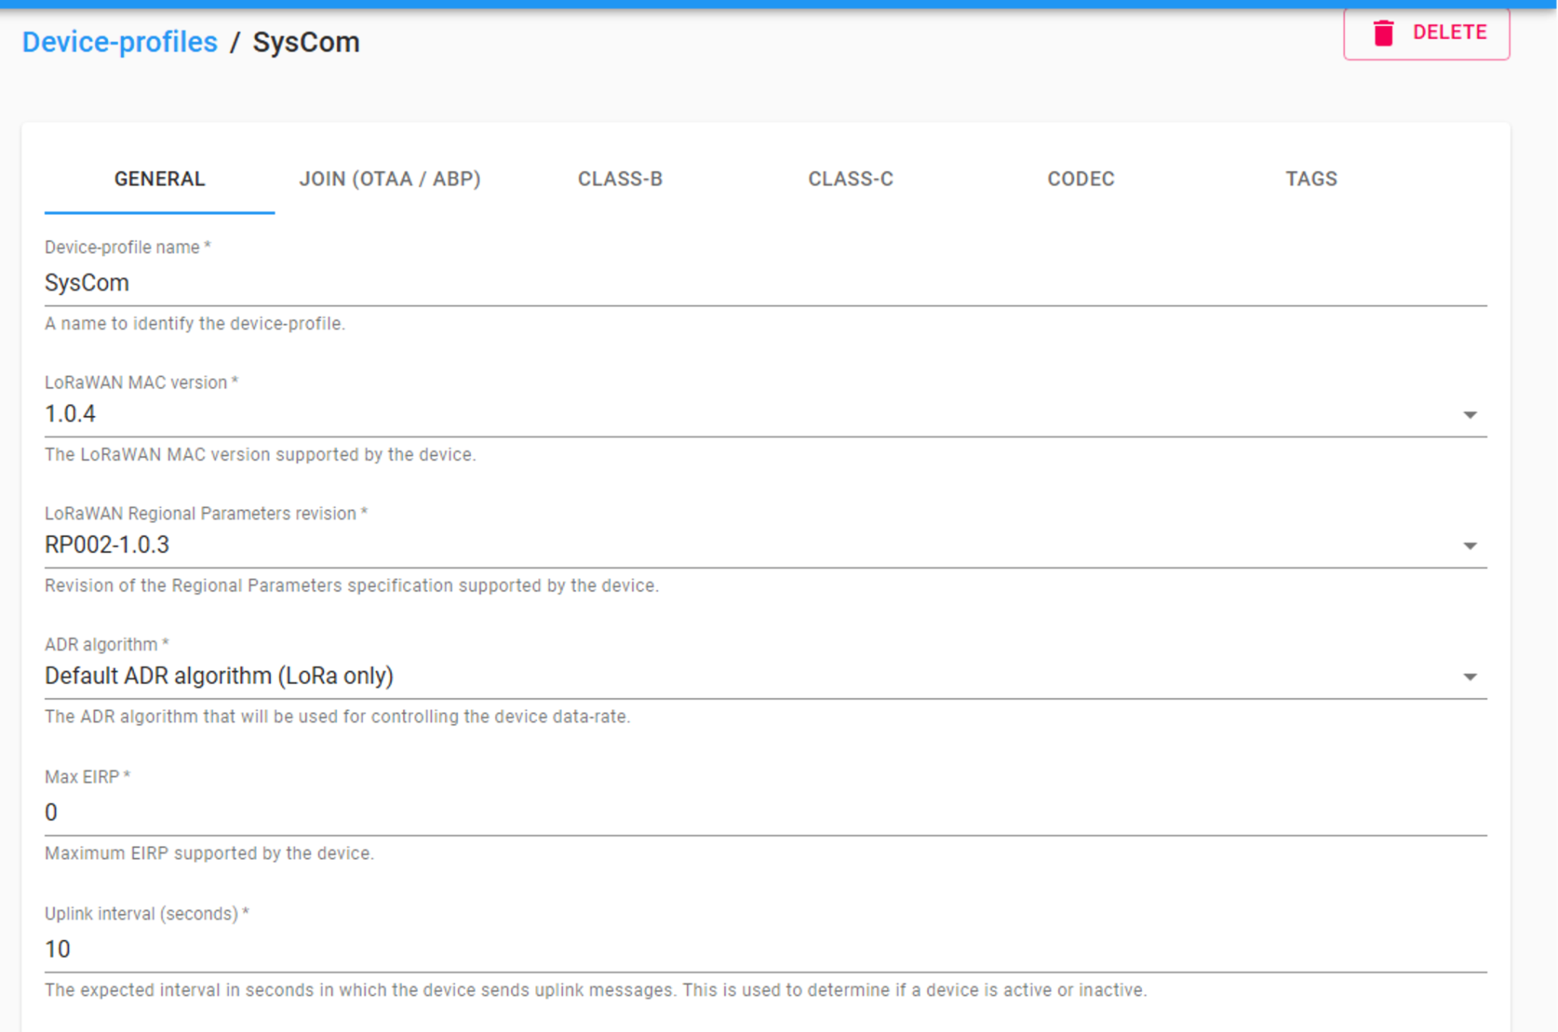
Configuration

Slide 12
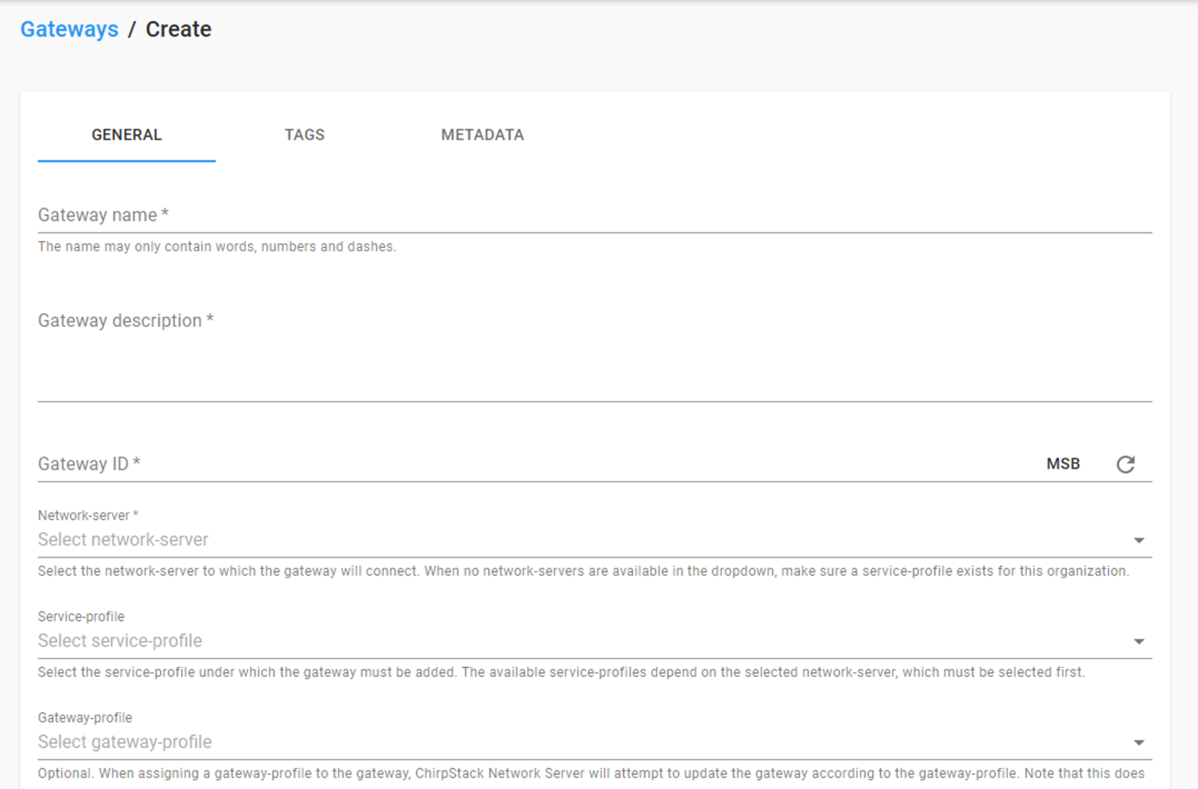
Configuration

Slide 13
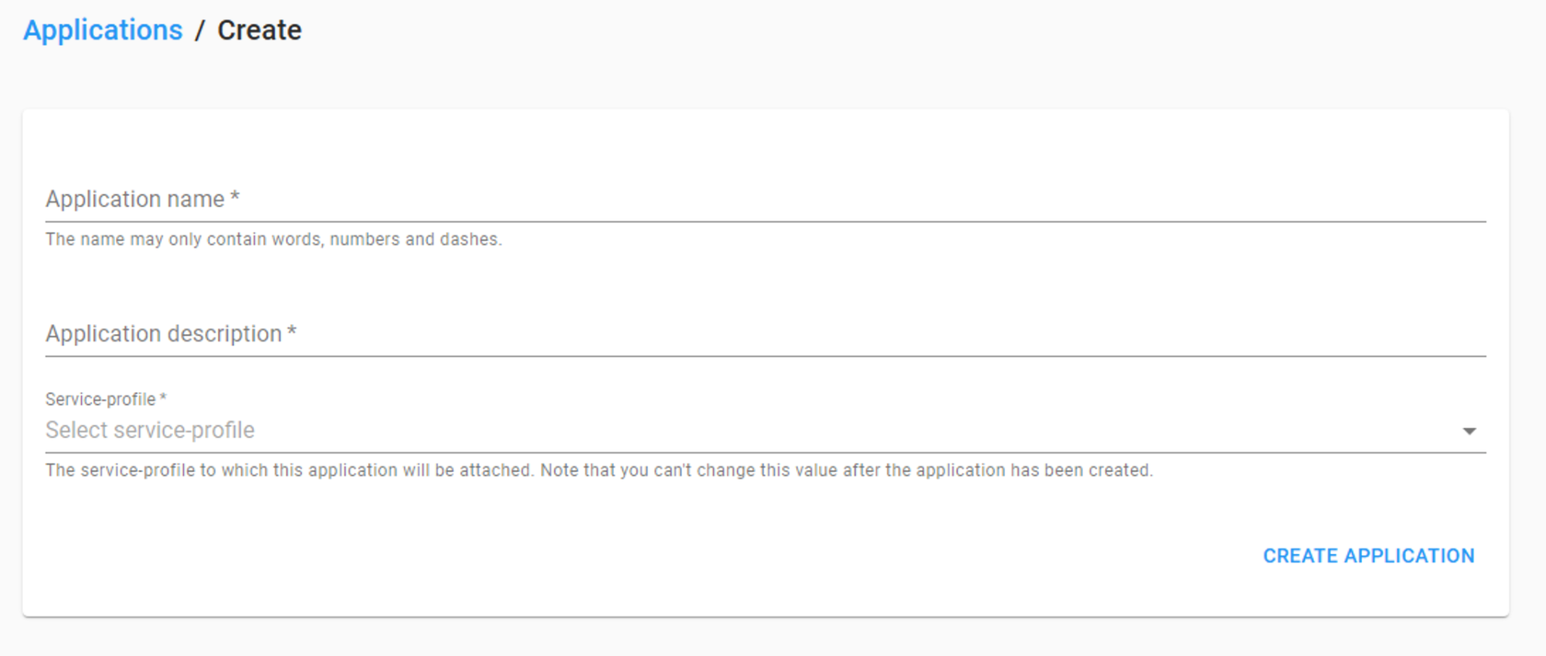
Configuration

Slide 14
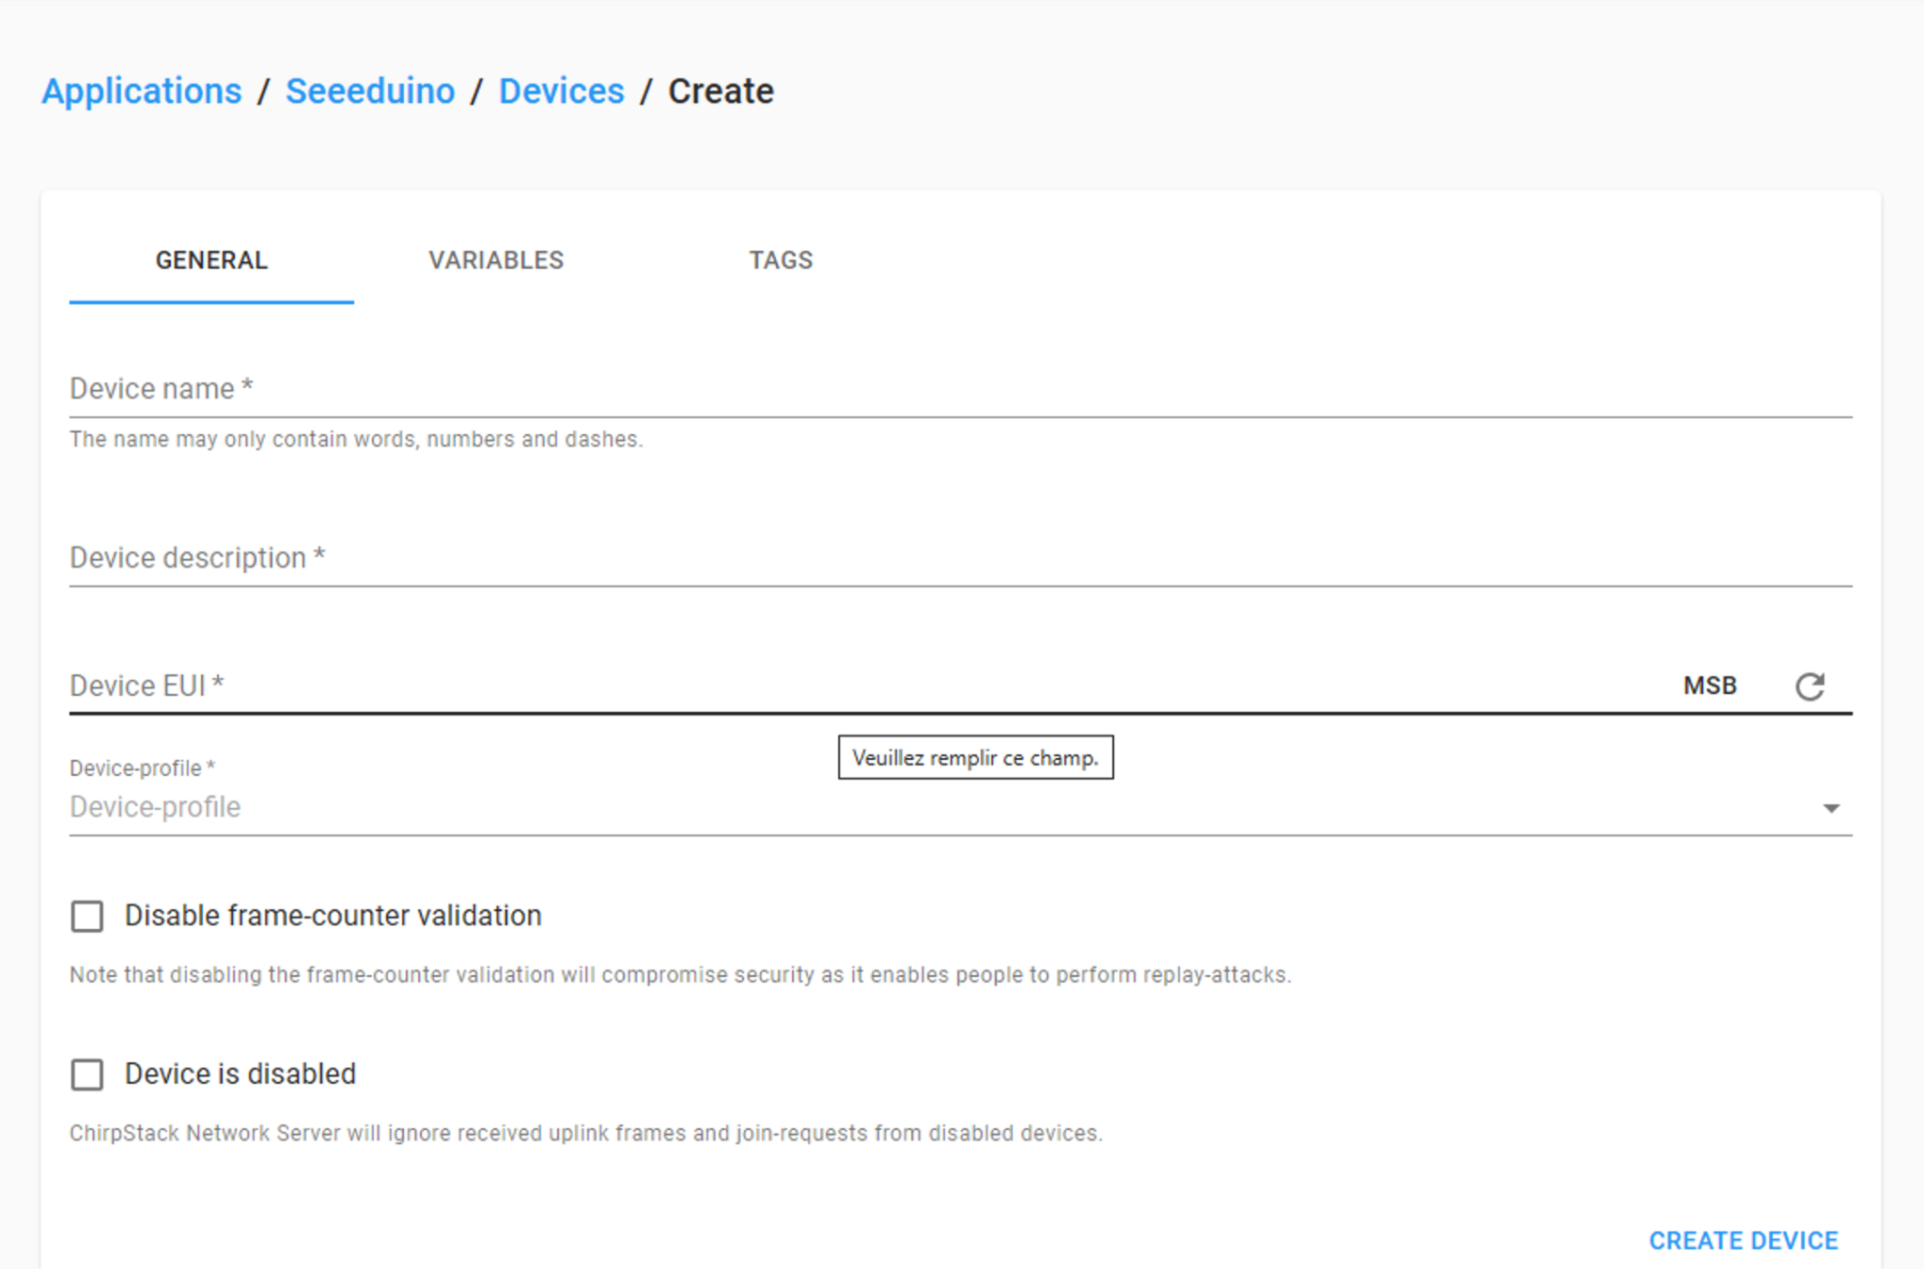
Configuration

Slide 15
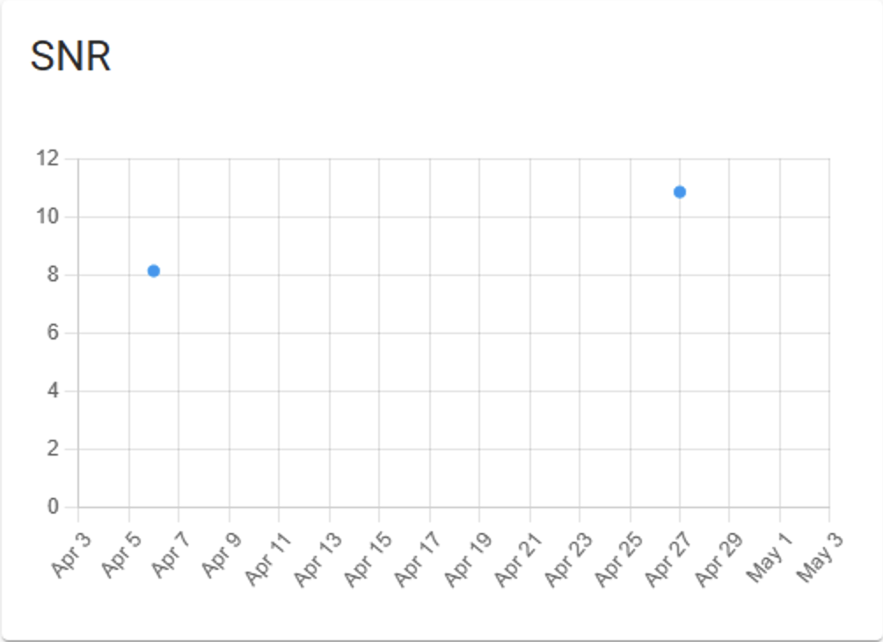
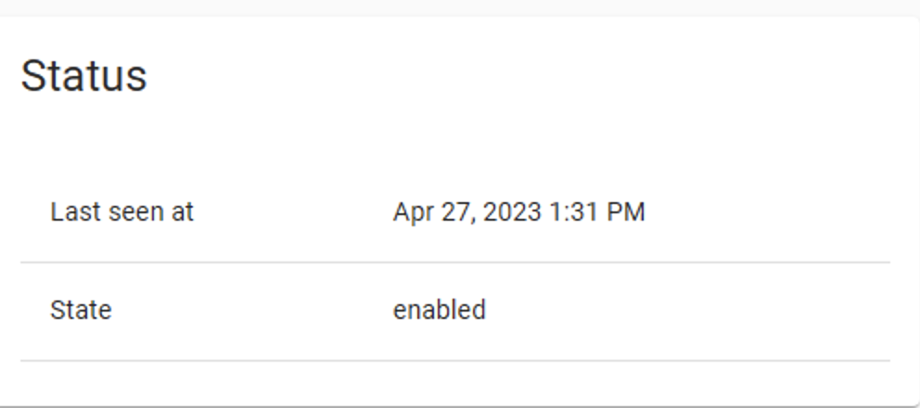
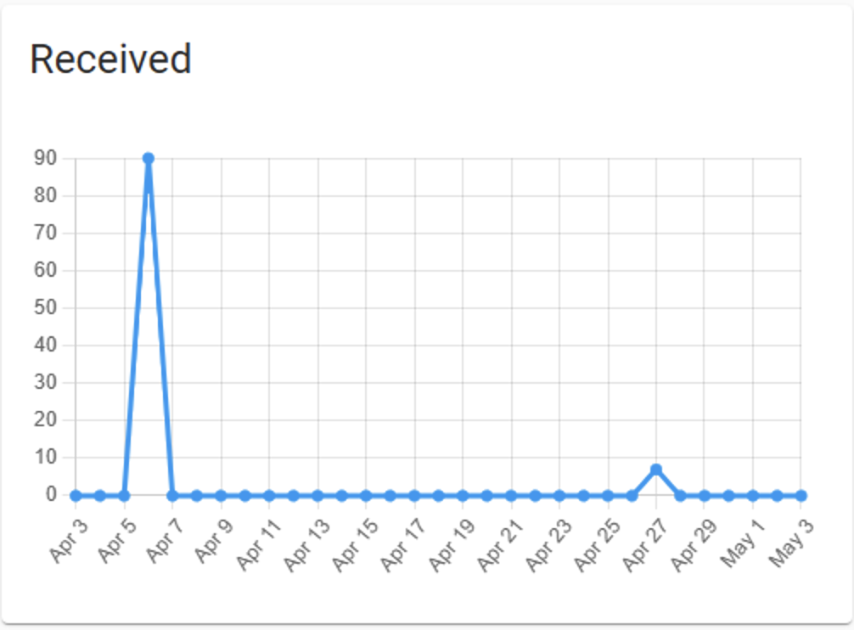
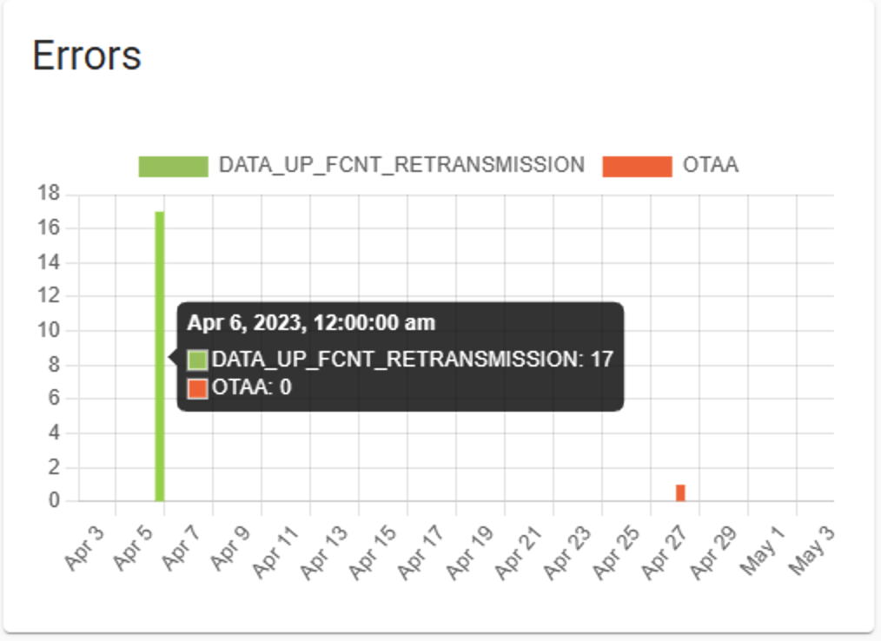
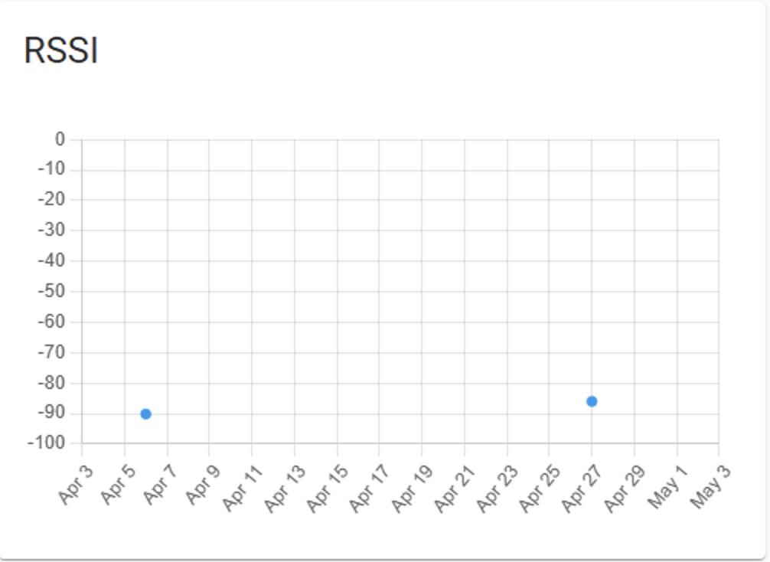
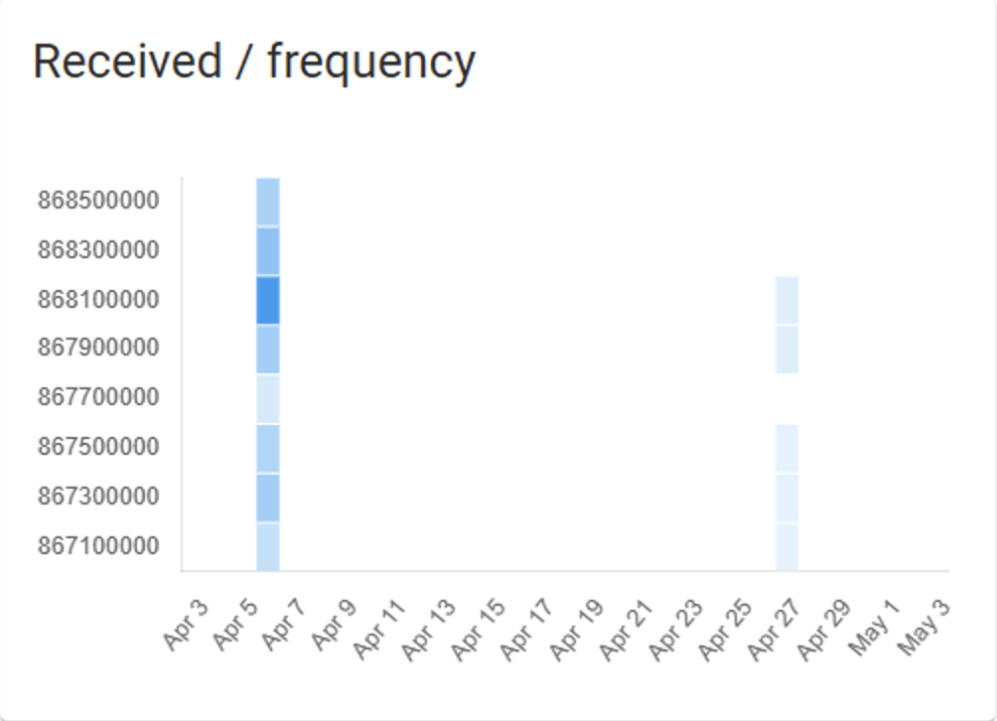
Device créé
Notes:
Capteur monodir : peut faire un capteur encombrant, mais moins cher qu’un accéléromètre et avec une valeur tres simple à lire et à interpréter. Attention car risque de rebonds en cas de chop violent.
Ex : sablier numérique

Slide 16
04
TESTS ET RÉSULTATS
Notes:
Présenter les résultats des tests à différents Spreading Factors (SF)
Comparer les performances en intérieur et en extérieur (line of sight)
Discuter des résultats obtenus

Slide 17
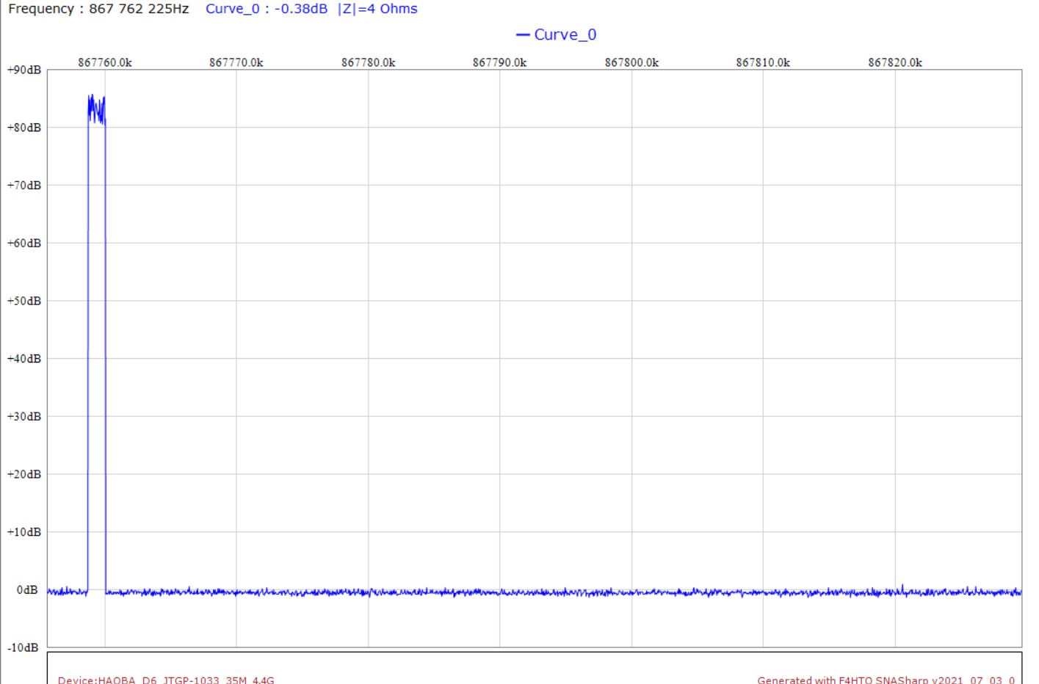
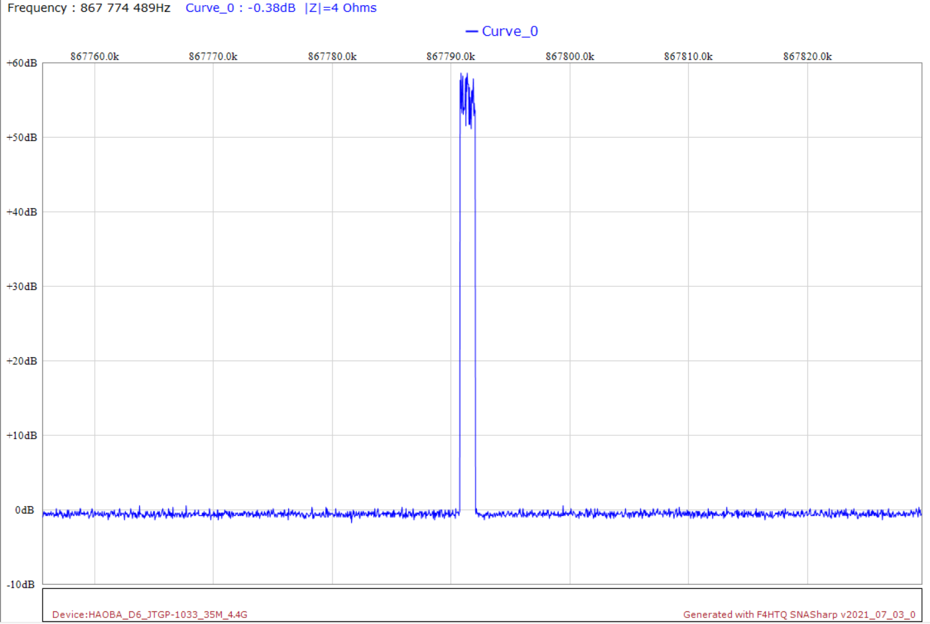
Notes:
On est bien a 868MHz : analyseur de fréquence !

Slide 18
Software de test
Environnement de programmation espressif
-> IDF.py
-> pas d’IDE
-> compilation CLI
1ère Software:
-> Hello_World pour apprendre à utiliser le compilateur
-> Tester le fonctionnement de l’ESP32
2ème Software:
-> Uart_echo
-> Tester l’uart et comprendre son utilisation en C
3ème Software:
-> LoRa_send
-> Envoi automatique de messages LoRa
xavierhueber@Hackintosh LoRa_send % idf.py build flash monitor
Notes:
On utilise l’environnement Espressif, en command line
Lister les 3 versions de software
2eme : uart car la grove e5 necessite une telle connection avec l’esp32 pour fonctionner : ensuite par commandes AT
3eme : envoi toutes les 20 secondes

Slide 19
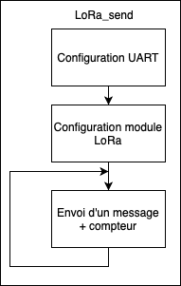
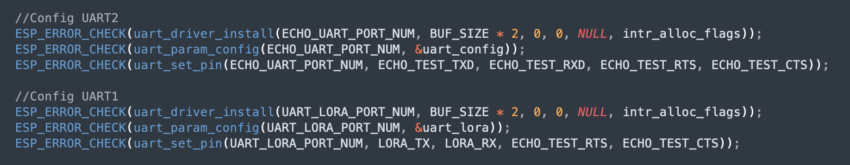
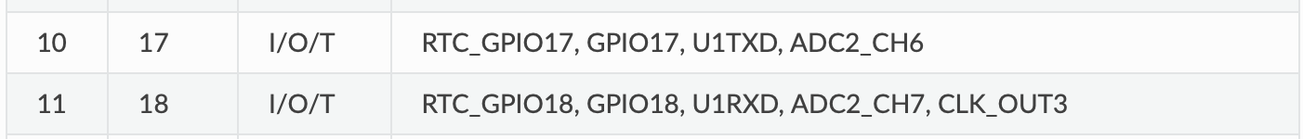
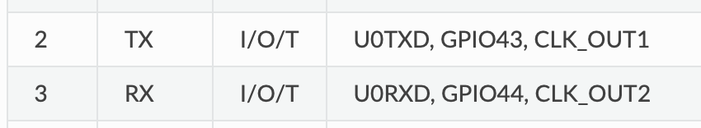
LoRa_send
Notes:
PIN 17 18 UART avec Grove
PIN 2 3 UART avec PC ou téléphone

Slide 20
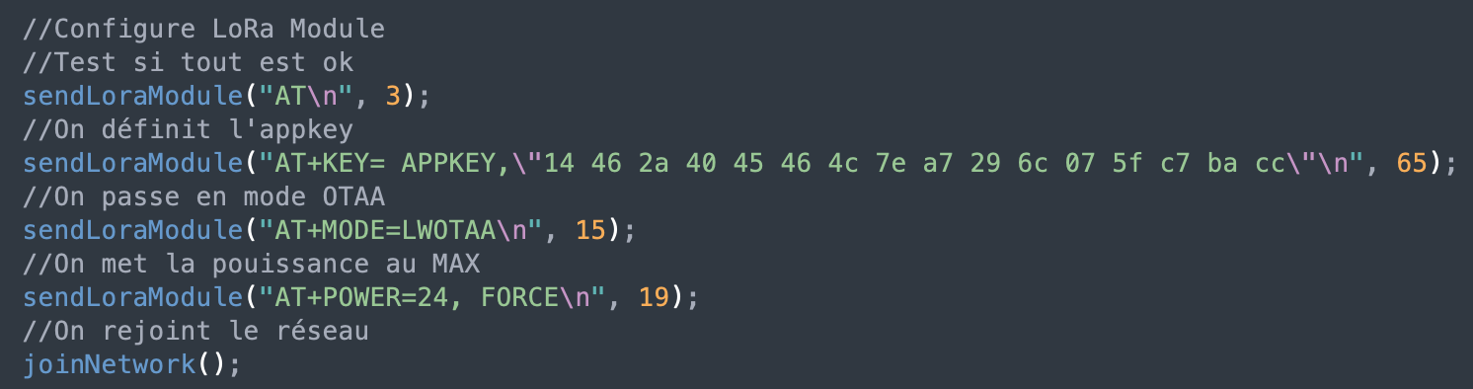
LoRa_send
Notes:
AT pour vérifier, qui nous renvoie OK
Ensuite on envoie l’appkey (def dans chirpstack)
At mode,
On met la puissance au max de la carte

Slide 21
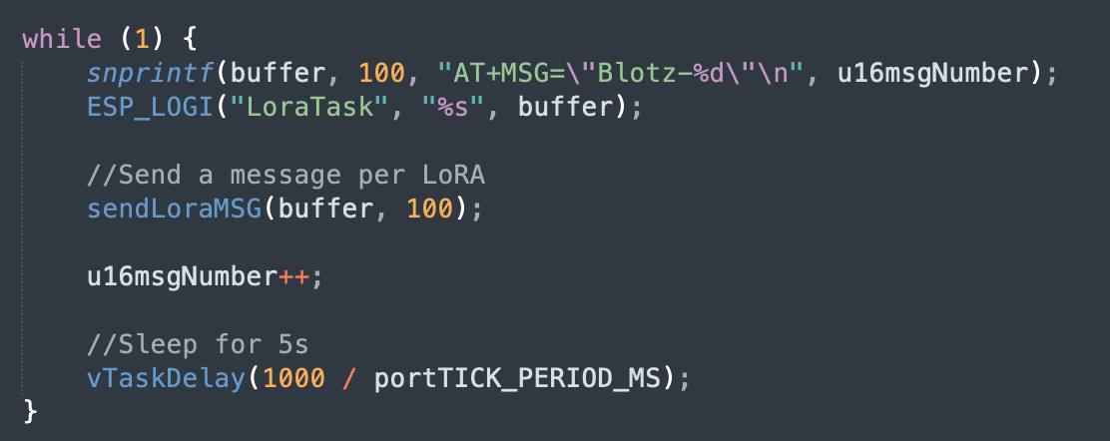
LoRa_send
Notes:
On envoie toutes les 5 secondes un message incrémenté pour qu’on sache si tout se passe bien.

Slide 22



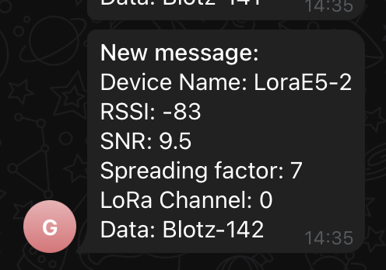
Récupération du message
Script Python
Notes:
nous allons expliquer comment notre système LoRa intègre différents services pour traiter et transmettre les données reçues. Sur le schéma projeté, vous pouvez voir que nous utilisons ChirpStack pour gérer les communications entre les noeuds et les gateways. ChirpStack envoie ensuite les données de trame à Microsoft Azure Service Bus.
Une fois les données de trame arrivées sur Azure Service Bus, nous utilisons un script Python pour les traiter. Ce script sert à convertir les données en texte, car elles sont encodées en base64 sur ChirpStack. Après cette conversion, le script envoie les données converties à un bot Telegram. Ce bot est alors chargé d'envoyer un message dans un groupe spécifique à chaque nouvelle réception de données.
Ainsi, notre solution intègre ChirpStack, Microsoft Azure Service Bus, un script Python et Telegram pour assurer une transmission fluide et efficace des données reçues par notre système LoRa, tout en facilitant leur consultation par les utilisateurs.

Slide 23
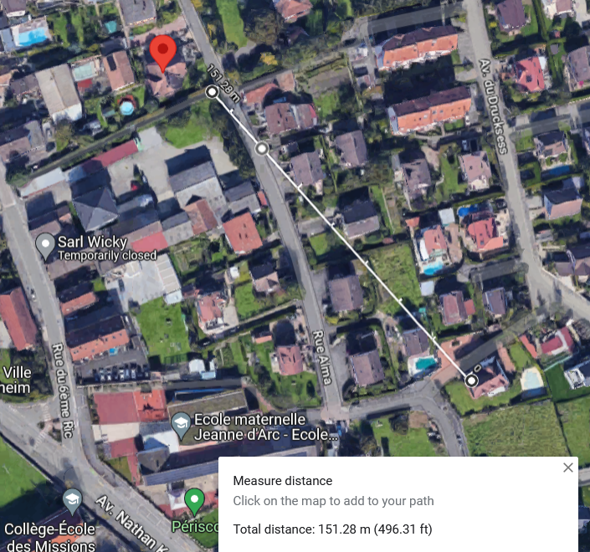
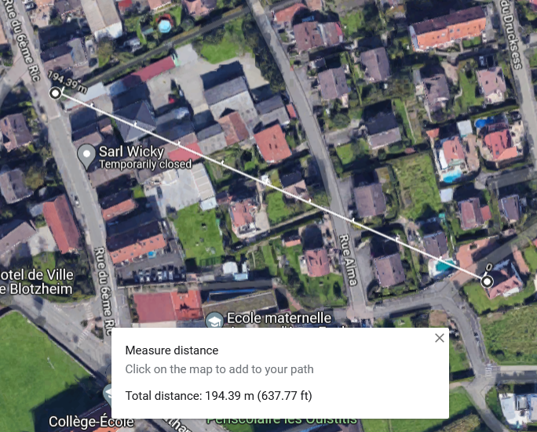
RSSI -93 SF7
RSSI -120 SF8
Notes:
Désormais des tests!

Slide 24
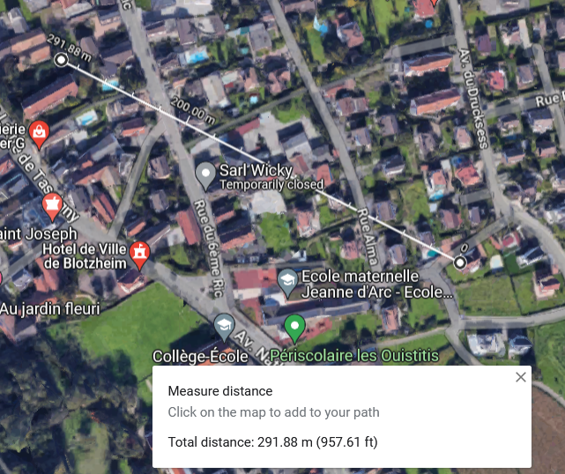
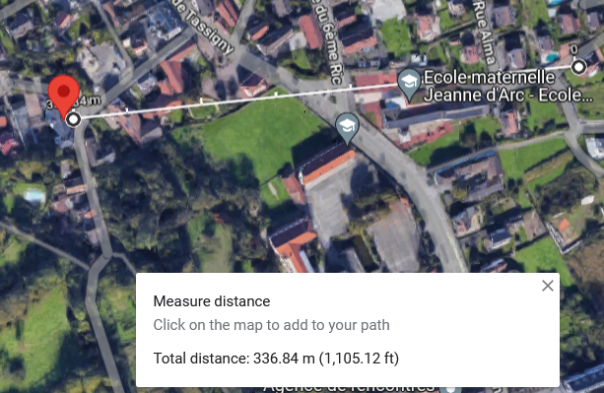
RSSI -121 SF8
RSSI -111 SF7

Slide 25
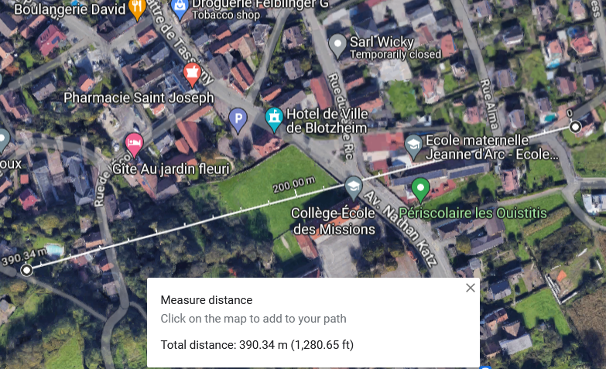
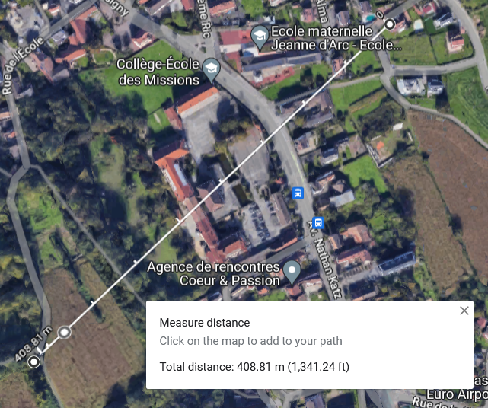
RSSI -108 SF7
RSSI -111 SF7

Slide 26
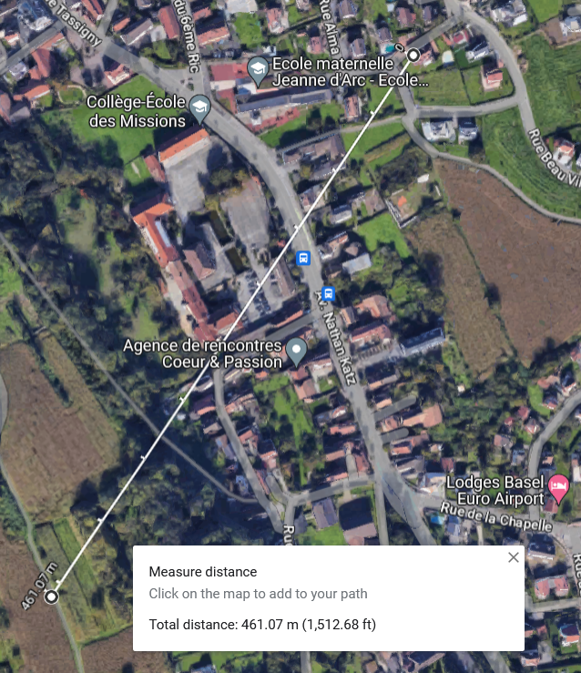
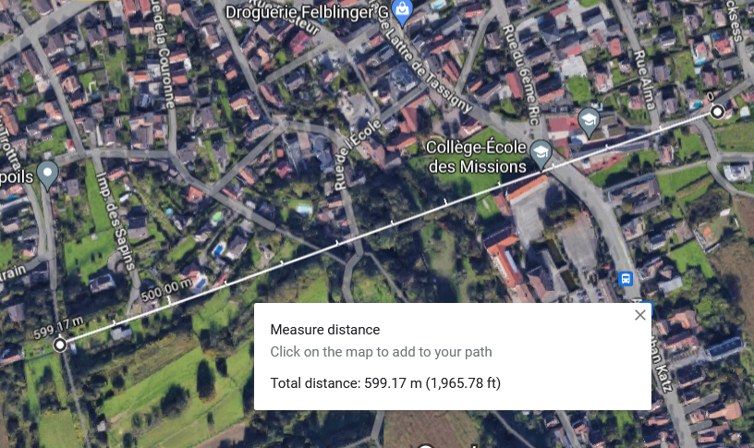
RSSI -120 SF7
RSSI -121 SF7 (LoS)

Slide 27
05
GATEWAY TTN VS RASPBERRY PI3

Slide 28

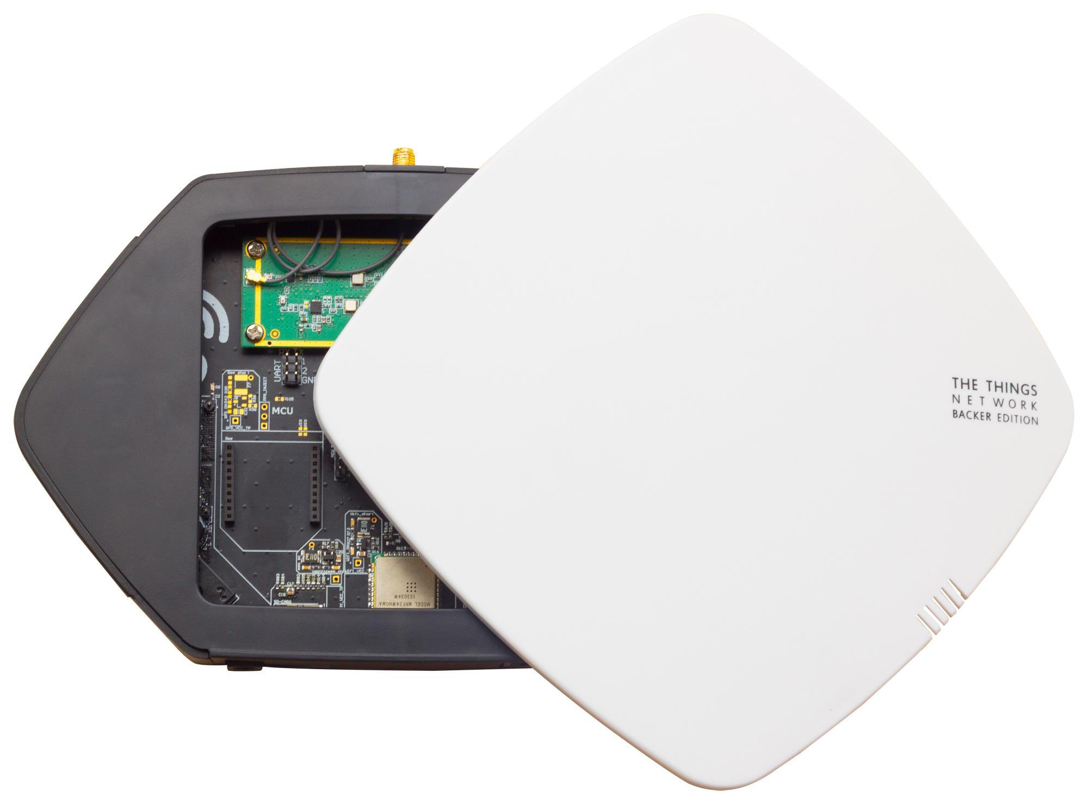
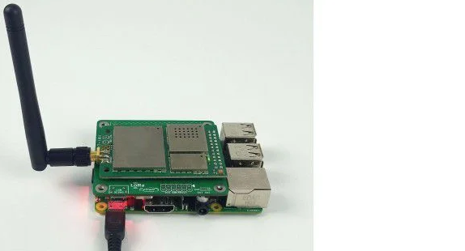
Notes:
Limitation a 30secondes / device / jour
Selon SF et ack, jusqu’a 5.8s pour 100byte !
Soit 5 messages par device par jour !
La notre : on est absolument les seuls a l’utiliser : priorité dessus, la TTN est partagée.
Tarif : moins cher (apres avec les prix des raspb actuellement…)
TTN quand meme mieux documenté et simplifié à mettre en place
Expliquer les limitations de TTN, notamment les 30 secondes de communication par device
Souligner les avantages de notre propre gateway, comme la priorité et la liberté
Rappeler l'importance de respecter les régulations concernant les puissances et fréquences d'émissions

Slide 29
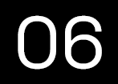
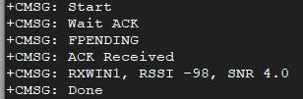
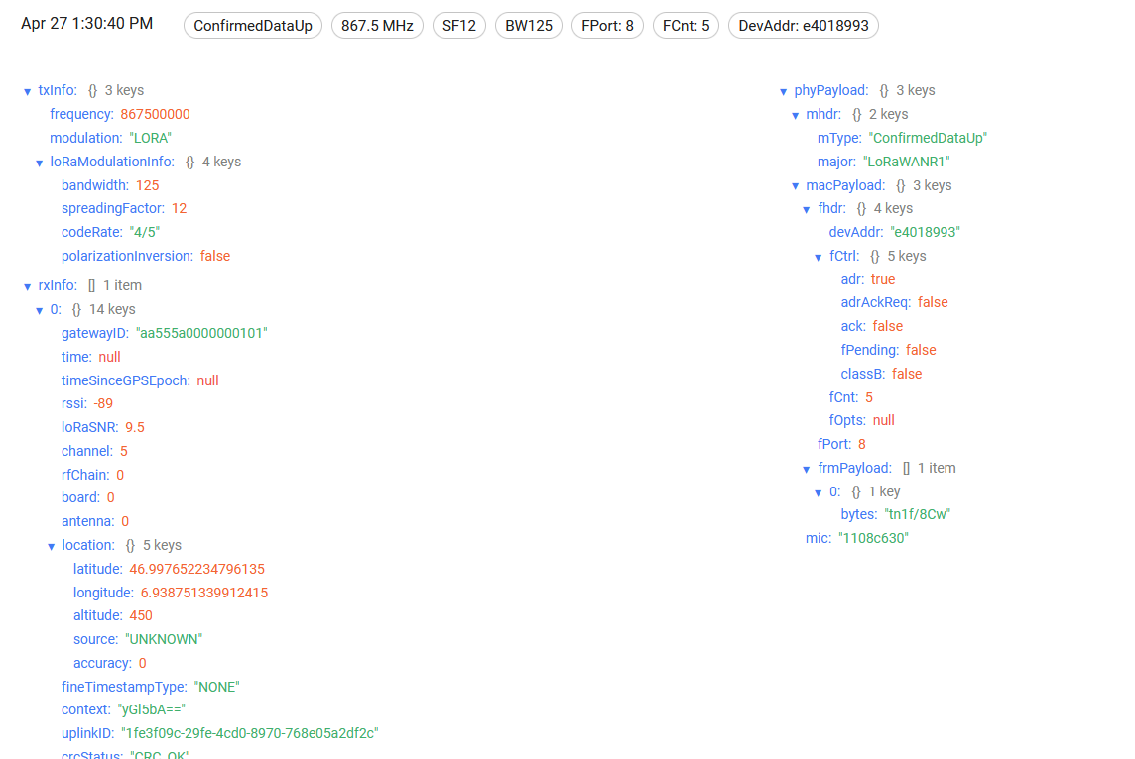
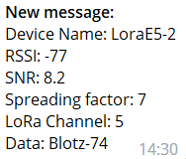
DÉMONSTRATION
01
03
02
Notes:
Annoncer la démonstration en direct et expliquer brièvement ce qui sera présenté
Énumérer les étapes pour reproduire le projet, en s'appuyant sur le mode d'emploi fourni

Slide 30
Merci de votre écoute
Noé LINDENLAUB & Xavier Hueber SysCom II - ISC3ie-a

